Slide 1
受控源VCVS、VCCS、
CCVS、CCCS的实验研究

Slide 2
一、实验目的
通过测试受控源的外特性及其转移参数，进
一步理解受控源的物理概念，加深对受控源的
认识和理解

Slide 3
二、原理说明
1. 电源有独立电源（如电池、 发电机等）与非独立电源（或称为受控源）之分。
受控源与独立源的不同点是：独立源的电势Es或电激流Is是某一固定的数值或是时间的某一函数，它不随电路其余部分的状态而变。而受控源的电势或电激流则是随电路中另一支路的电压或电流而变的一种电源。
受控源又与无源元件不同，无源元件两端的电压和它自身的电流有一定的函数关系，而受控源的输出电压或电流则和另一支路（或元件）的电流或电压有某种函数关系。

Slide 4
2. 独立源与无源元件是二端器件，受控源则是四端器件， 或称为双口元件。它有一对输入端（U1、I1）和一对输出端（U2、I2）。输入端可以控制输出端电压或电流的大小。施加于输入端的控制量可以是电压或电流，因而有两种受控电压源（即电压控制电压源VCVS和电流控制电压源CCVS）和两种受控电流源（即电压控制电流源VCCS和电流控制电流源CCCS）。它们的示意图见图4-1。

Slide 5
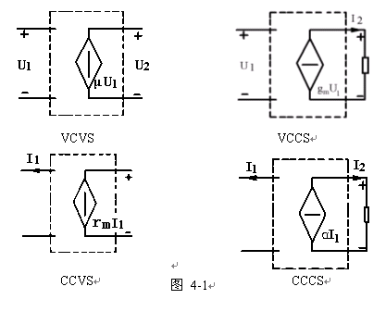

Slide 6
3. 当受控源的输出电压（或电流）与控制支路的电压（或电流）成正比变化时，则称该受控源是线性的。
理想受控源的控制支路中只有一个独立变量（电压或电流），另一个独立变量等于零，即从输入口看，理想受控源或者是短路（即输入电阻R1＝0，因而U1＝0）或者是开路（即输入电导G1＝0，因而输入电流I1＝0）；从输出口看，理想受控源或是一个理想电压源或者是一个理想电流源。

Slide 7
4. 受控源的控制端与受控端的关系式称为转移函数。
四种受控源的转移函数参量的定义如下：
(1) 压控电压源(VCVS)：U2＝f(U1)，μ＝U2/U1 称为转移电压比（或电压增益）。
(2) 压控电流源(VCCS)：I2＝f(U1)，gm＝I2/U1 称为转移电导。
(3) 流控电压源(CCVS)：U2＝f(I1)，rm＝U2/I1 称为转移电阻。
(4) 流控电流源(CCCS)：I2＝f(I1)，α＝I2/I1 称为转移电流比（或电流增益）。

Slide 8
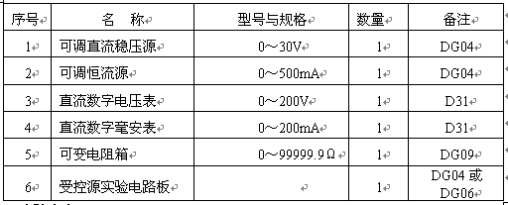
三、实验设备

Slide 9
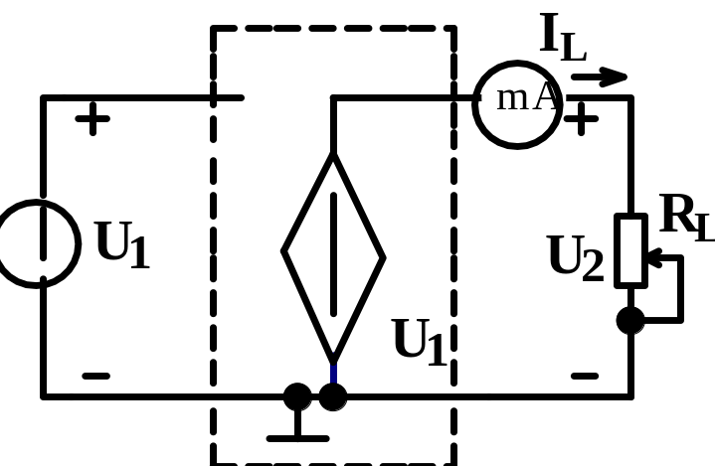
四、实验内容
1. 测量受控源VCVS的转移特性U2＝f(U1)及负载特性U2＝f(IL) ，实验线路如图4-2。
图4-2
μ

Slide 10

(1) 不接电流表，固定RL＝2KΩ，调节稳压电源输出电压U1，测量U1及相应的U2值，记入下表。
U1（V）0，1，2，3，5，7，8，9，μ。U2（V）在方格纸上绘出电压转移特性曲线U2＝f(U1)， 并在其线性部分求出转移电压比μ。

Slide 11
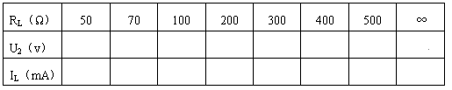
(2) 接入电流表，保持U1＝2V，调节RL可变电阻箱的阻值，测U2及IL，绘制负载特性曲线U2＝f(IL)。

Slide 12

2. 测量受控源VCCS的转移特性 IL＝f(U1)及负载特性IL＝f(U2)，实验线路如图4-3。
(1) 固定RL＝2KΩ，调节稳压电源的输出电压U1，测出相应的I L值，绘制IL＝f(U1)曲线，并由其线性部分求出转移电导gm。

Slide 13
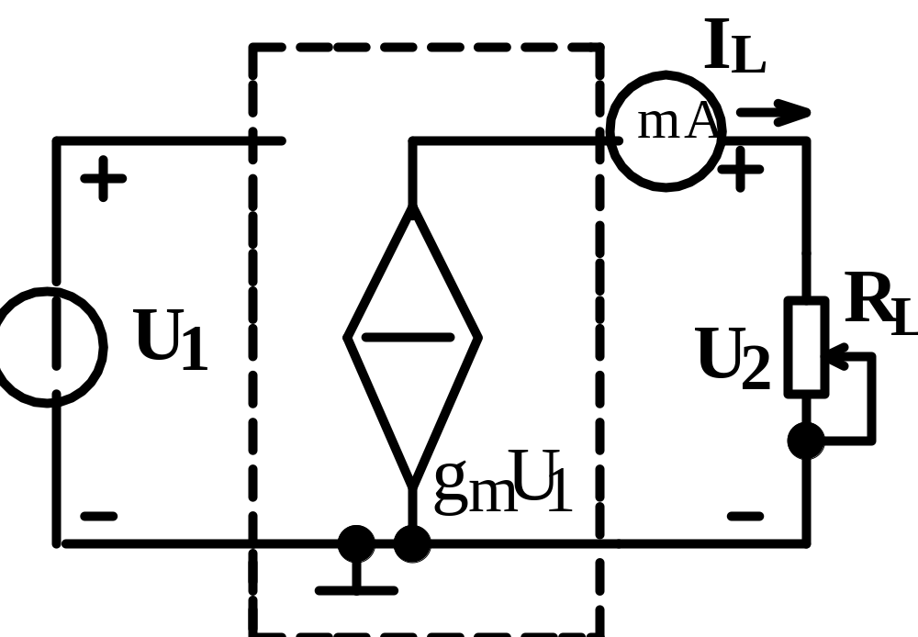
图4-3

Slide 14
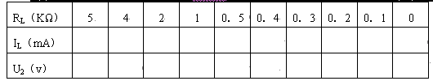
(2) 保持U1＝2mV，令RL从大到小变化，测出相应的IL及U2，绘制IL＝f(U2)曲线。

Slide 15

3. 测量受控源CCVS的转移特性 U2＝f(I1)与负载特性U2＝f(IL) ，实验线路如图4-4。
(1) 固定RL＝2KΩ，调节恒流源的输出电流Is，按下表所列Is值，测出U2，绘制U2＝f(I1)曲线，并由其线性部分求出转移电阻rm。

Slide 16
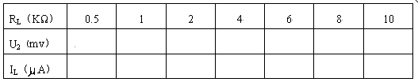
(2) 保持Is＝2mA，按下表所列RL值，测出U2及IL， 绘制负载特性曲线U2＝f(IL)。

Slide 17
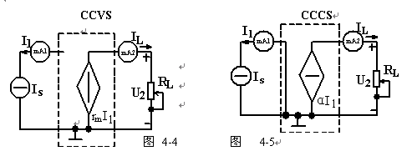
4. 测量受控源CCCS的转移特性 IL＝f(I1)及负载特性IL＝f (U2)，实验线路如图4-5。

Slide 18
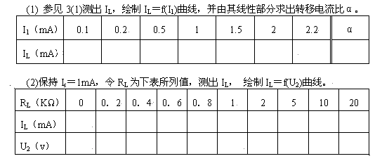

Slide 19
五、实验注意事项
1. 每次组装线路，必须事先断开供电电源，但不必关闭电源总开关。
2. 用恒流源供电的实验中，不要使恒流源的负载开路。

Slide 20
六、预习思考题
1. 受控源和独立源相比有何异同点？比较四种受控源的代号、 电路模型、控制量与被控量的关系如何？
2. 四种受控源中的rm、gm、α和μ的意义是什么？如何测得？
3. 若受控源控制量的极性反向，试问其输出极性是否发生变化？
4. 受控源的控制特性是否适合于交流信号？
5. 如何由两个基本的CCVS和VCCS获得其它两个CCCS和VCVS， 它们的输入输出如何连接？

Slide 21
七、实验报告
1. 根据实验数据， 在方格纸上分别绘出四种受控源的转移特性和负载特性曲线，并求出相应的转移参量。
2. 对预习思考题作必要的回答。
3. 对实验的结果作出合理的分析和结论， 总结对四种受控源的认识和理解。
4. 心得体会及其它。

